Slide 1
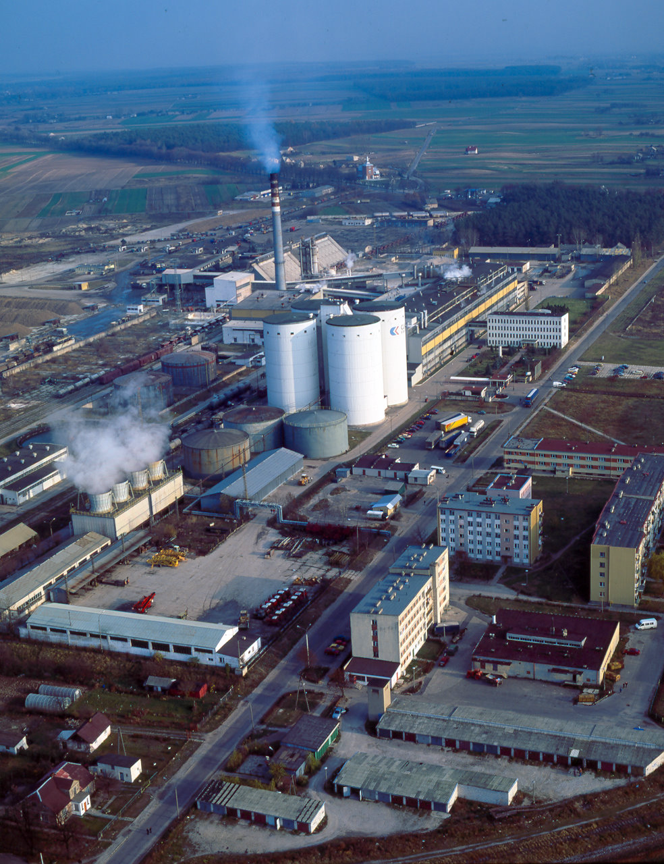


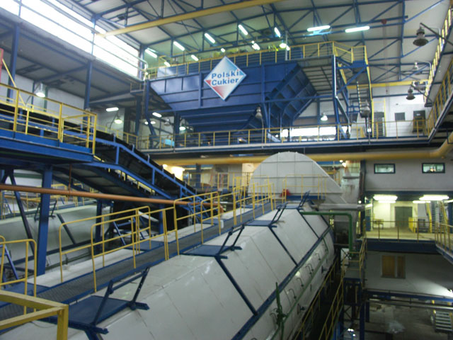
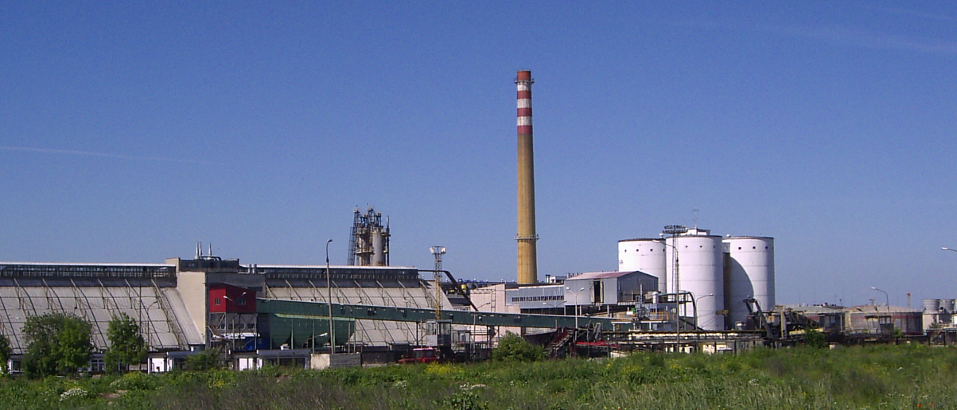
Produkcja cukru

Slide 2
W 1575 agronom francuski Olivier de Serres odkrył i opisał w swej pracy Théâtre d'Agriculture że buraki posiadają dużą zawartość cukru, lecz jego obserwacje nikogo nie zaintere-sowały. Dużo później, w 1747 pruski chemik Andreas Marggraf z Akademii Berlińskiej zajął się podobnym tematem. Udało mu się wyodrębnić cukier znajdujący się w korzeniach niektórych roślin okopowych, a między nimi burak okazał się najbogatszy w cukier. Niestety i te badania nie wzbudziły niczyjego zainte-resowania. Czterdzieści lat minęło nim uczeń Margrafa, Franz Karl Achard, Francuz mieszkający w Prusach, w 1786 opra-cował procedurę na przemysłową produkcję i rafinerię cukru z buraka. Wzbudził zainteresowanie Fryderyka Wilhelma III, który zapewnił pomoc finansową.

Slide 3
W 1801 dzięki uzyskanej pożyczce nabył majątek Konary (wtedy Kunern), na Śląsku, w którym urządził pierwszą cu-krownię. Rok później ruszyła w Konarach pierwsza kampa-nia buraczana. Kiedy Anglicy dowiedzieli się o wynalazku, zaofiarowali Achardowi prawdziwą fortunę za to by się osiedlił na stałe w Anglii, opatentował wynalazek i zagwa-rantował tym wyłączność na nową metodę elitarnemu gronu. Achard jednak pozostał obojętny na te namowy. Tego samego roku Jessipow i Blankennagel zbudowali pierwszą w Rosji cukrownię w Aljabiewie w guberni tulskiej.

Slide 4
Jednak szybki rozkwit przemysłu cukrowego zawdzięczamy Napoleonowi Bonaparte. W roku 1806 podjął decyzję o bloka-dzie kontynentalnej, mającej na celu wykluczenie Brytyjczy-ków z europejskiego rynku. W 1811 wydał dekret o uprawie buraków na terenie obejmującym 32000 hektarów. Dzięki własnej produkcji cukru Francja mała się uniezależnić od kolonii. Aby wzmóc produkcję imperator zwolnił przemy-słowców od podatków przez 4 lata. W 1812 Napoleon wydał drugi dekret, z rozporządzeniem o utworzeniu zakładów naukowych zajmujących się procesem produkcji buraków. Wˇ1813 w Passy powstała pierwsza francuska cukrownia.

Slide 5
Po upadku Napoleona, do Europy znowu zaczął napływać cukier trzcinowy w dużych ilościach. Większość cukrowni buraczanych nie wytrzymała presji i prawie wszystkie zam-knięto. Wydawało się, że cukier buraczany przeszedł do historii. Jednak metoda cieszyła się dalej zainteresowaniem. Inne kraje takie jak: Austria, Czechy, Węgry, Polska i Włochy, rozpoczęły własne produkcje. W 1826 została uruchomiona pierwsza cukrownia w Królestwie Polskim w Częstocicach. Nie dość tego metoda przeniosła się także do kolonii. Wˇ1838 powstała pierwsza cukrownia buraczana w Ame-ryce Północnej.

Slide 6
W międzyczasie zaczęto krzyżować rośliny tak aby uzys-kać lepsze wyniki. Od około 1850 produkcja cukru w Europie centralnej na tyle się poprawiła, że zaczęła zagrażać produkcji cukru z trzciny. Wstrząsnęło to ekonomią kolonii, szczególnie ucierpiały Antyle i Brazylia. Okazało się, że w Europie można produkować cukier taniej. Od końca XIX wieku kraje o klimacie umiarkowanym mogły sobie same zapewnić cukier, niezbędny do własnej konsumpcji.

Slide 7
W latach 1800-1900 cukier przestał być rarytasem, stał się artykułem codziennego użytku we wszystkich klasach społecznych. W 1880 produkcja cukru buraczanego przekro-czyła po raz pierwszy światową produkcję cukru trzcino-wego. W roku 1900 produkcja roczna cukru osiągnęła 11 milionów ton z czego cukier buraczany stanowił 50%. Dziś jest jednym z najszerzej konsumowanych produktów spożywczych i jednym z najtańszych. Produkcja światowa od dawna przekroczyła 100 milionów ton rocznie.

Slide 8
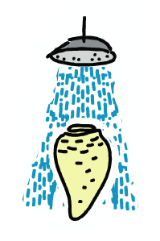
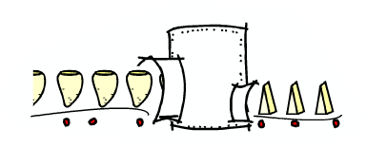
Mycie
Przygotowanie buraków do dalszej obróbki na cukier polega na ich umyciu i oddzieleniu od kamieni i innych zanieczyszczeń. Po usunięcie tych zanieczyszczeń buraki są jeszcze raz dokładnie myte wodą.
Krojenie
Warunkiem dalszej części procesu technologicznego produkcji cukru jest skrojenie buraków na tzw. krajankę. Krajanka ma w przekroju kształt daszkowaty, który jest optymalny dla najle-pszego przebiegu następnego procesu – ekstrakcji.
Ekstrakcja – dyfuzja
Zaparzanie krajanki w celu uzyskania efektu denaturacji, a więc naruszenia struktury żywej tkanki buraków. Następnym etapem jest przeprowadzanie ekstrakcji przeciwprądowej polegającej na przepuszczeniu przez krajankę odpowiednio przygotowanej wody ekstrakcyjnej, do której przenika głównie cukier (sacha-roza). W procesie ekstrakcji otrzymuje się tzw. sok surowy, który zawiera 13-15% cukru (przy 14,5-16,5% suchej sub-stancji).

Slide 9
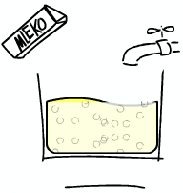
Defekacja czyli oczyszczanie soku surowego
Mleko wapienne i gaz saturacyjny uzyskujemy przez wypalenie kamienia wapiennego. W wyniku termicznego rozkładu węglanu wapnia CaCO₃ uzyskuje się wapno CaO oraz gaz saturacyjny. Wapno następnie jest gaszone wodą i powstaje mleko wapienne, które wykorzystuje się do oczyszczania soku surowego. Dolanie mleka wapiennego powoduje alkalizację soku i koagulację koloidów. W wyniku ogrzewania soku i poddania nawapnieniu głównemu (do pH 12–12,5) następuje rozkład związków przeszkadzających w uzyskaniu dobrej jakości cukru.
Saturacja
Po defekacji głównej sok poddawany jest węglanowaniu (saturacji) w aparacie zwanym saturatorem, w którym przez słup soku przepuszcza się gaz saturacyjny (CO₂). W soku tworzy się wówczas drobnokrystaliczna zawiesina węglanu wapniowego, który jest doskonałym pochłaniaczem dla niecukrów. Saturacja wiąże się z obniżeniem odczynu pH do wartości około 10,8-11,2.

Slide 10
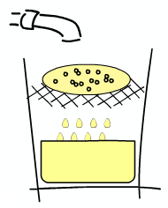
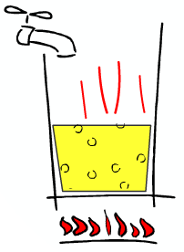
Filtrowanie
Wytworzoną zawiesinę (osad) węglanu wapniowego wraz z zaadsorbowanymi niecukrami filtruje się na różnego typu urządzeniach. Najczęściej stosowane jest najpierw zagęszczanie osadu w dekantatorach (urządzeniach do sedymentacji osadu) następnie filtracja na prasach filtracyjnych lub filtrach próżnio-wych. Tak oczyszczony sok nazywa się sokiem rzadkim. Zawiera on ok. 14,5-16% suchej substancji (w tym 13,5-15% cukru). Odfiltrowany osad, zwany wapnem defekosaturacyjnym, jest jednym z produktów ubocznych przemysłu cukrowniczego i jest stosowany w rolnictwie jako doskonały nawóz wapniowy do odkwaszania gleby.
Zagęszczanie soków
Sok rzadki poddaje się zagęszczaniu w aparatach wyparnych zwanych wyparkami. Zagęszczanie prowadzi się w temperaturach wrzenia, jest to proces prowadzony kilkukrotnie. W pierwszym dziale wyparki temp. osiąga 131°C, w końcowym ok. 85°C (dział ten pracuje pod ciśnieniem niższym od atmosferycznego, stąd tak niska temp. wrzenia). Wyparkę opuszcza tzw. sok gęsty, który ma ok. 73-76% suchej substancji, w tym ok. 68-71% cukru.

Slide 11
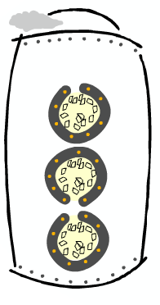
Krystalizacja
Kryształy cukru uzyskuje się przez prowadzenie kry-stalizacji w warnikach przez dalsza zagęszczanie syropu czyli soku gęstego i odparowywanie wody w warun-kach stanu przesycenia. Przesycenie roztworu jest warunkiem krystalizacji, czyli wytrącania cukru w po-staci kryształów. Krystalizacja jest to proces kształto-wania się i osadzania kryształów na obecnych w roztworze drobinach zwanych ośrodkami krystalizacji, w ten sposób powstaje tzw. cukrzyca, czyli zawiesina kryształów cukru i syropu.

Slide 12
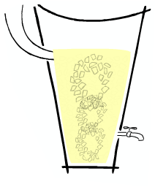
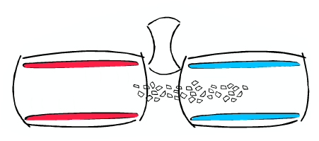
Wirowanie
Wirowanie stosuje się w cukrownictwie do oddzielenia kryształów cukru od syropu międzykryształowego z cukrzyc. W procesie wirowania ciągłego stosuje się bębny stożkowe o stożku rozszerzającym się ku górze. Cukrzyca jest podawana na dół bębna i dzięki sile odśrodkowej przesuwa się ku jego górze. Syrop międzykryształowy (tzw. odciek) przechodzi przez sito, w którym jest wyłożony bęben wirówki i jest odlewany, natomiast kryształy cukru odsypuje się w dolnej części bębna.
Suszenie i chłodzenie
Cukier biały, który opuszcza wirówki, musi być poddany dalszej obróbce, aby mógł być przechowywany przez długi czas. Pierwszym zabiegiem jest suszenie gorącym powietrzem w różnego rodzaju suszarkach. Następnie musi być schłodzony do temp. ok. 20-25°C i posegregowany według wielkości kryształów.

Slide 13
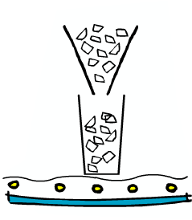
Pakowanie cukru
Sposób pakowania cukru zależy od potrzeb klientów. Część wyprodukowanego cukru jest przerabiana na różnego rodzaju asortymenty w cukrowniach, np. cukier żelujący, cukier puder, cukier w kostkach.

Slide 14
buraki cukrowe
z zanieczyszczeniami
filtracja
osad
mycie buraków
czysty roztwór sacharozy
czyste buraki
krojenie buraków
odparowanie wody
pokrojone buraki
roztwór nasycony + kryształy sacharozy
gorąca woda
wymywanie soku
oddzielanie kryształów (odwirowanie)
roztwór sacharozy
roztwór sacharozy
zawierający rozpuszczone
w wodzie zanieczyszczenia
wilgotne kryształy sacharozy
suszenie
substancje tworzące
z zanieczyszczeniami
nierozpuszczalne związki
wytrącanie zanieczyszczeń
kryształy sacharozy
roztwór sacharozy + osad
wytworzony przez
zanieczyszczenia

